Slide 1
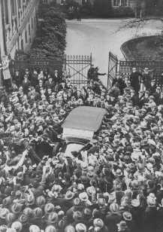
Прихід гітлера до влади
Переконливий та красномовний оратор, Гітлер пригорнув на свою сторону багатьох німців, які прагли змін. Він обіцяв населенню, яке вже втратило надію, підвищити якість життя і повернути Німеччині колишню славу. Нацисти опиралися на безробітних, юнаків та низи середнього класу (робітників, фермерів та власників невеликих магазинів).

Slide 2
Блискавична швидкість
8—9 листопада 1923: «Пивний путч» - невдала спроба державного перевороту на чолі з Гітлером. У результаті невдалого путчу деякі заколотники були вбиті, Гітлер і інші потрапили до в'язниці. 24 жовтня 1929: початок світової економічної кризи, який найбільш сильно вдарила по США і Німеччини (хоча в Німеччині криза поглиблювалася з початку 20-х років, однією з ознак якого була гіпер-інфляція).
14 вересня 1930: На виборах до рейхстагу НСДАП посіла друге місце, збільшивши свій результат з 2,6 до 18,3%. Більше голосів зібрала і КПГ (13,1%). Світова економічна криза змушує іноземних інвесторів із США виводити свої капітали з Німеччини, що посилює економічне становище в країні.
25 лютого 1932: Вирішення питання громадянства Адольфа Гітлера політичними методами. Міністр внутрішніх справ Вільної держави Брауншвейг і член НСДАП Дітріх Клаггес призначив його радником уряду.
10 квітня 1932: Вибори рейхспрезидента Веймарської республіки. Незважаючи на методи націонал-соціалістів, використані ними в передвиборній боротьбі за свого кандидата Адольфа Гітлера, на другий термін був обраний кандидат від Німецької партії Центру Пауль фон Гінденбург.
1 червня 1932: Призначення президентського кабінету на чолі з рейхсканцлером Франц фон Папен, якому на основі надзвичайних розпоряджень вдасться реалізувати кілька великих програм по економії і поліпшення ситуації на ринку праці.

Slide 3
Літо 1932 року: Вибори до рейхстагу 1932 принесли додатковий успіх радикальним і екстремістським партіям (КПГ і НСДАП). Перемогу на виборах в парламент здобули націонал-соціалісти (37,4%).
Липень 1932: Заяву з вимогою призначити Гітлера рейхсканцлером підписав 91 професор.
19 листопада 1932: Ряд промисловців, банкірів і землевласників направляють Гінденбургу петицію з проханням призначити рейхсканцлером Адольфа Гітлера.
Січень 1933: За кандидатуру Гітлера на пост глави уряду виступили багато членів найближчого оточення Гінденбурга .
30 січня 1933: Адольф Гітлер призначений рейхсканцлером Веймарської республіки.
3 лютого 1933: Гітлер у присутності керівництва рейхсверу заявляє в якості мети своєї політики "завоювання нового життєвого простору на сході і його нещадної германізації".
20 лютого 1933: На секретній зустрічі Гітлера з 25 промисловцями на передвиборну кампанію ними було надано 3000000 рейхсмарок.

Slide 4
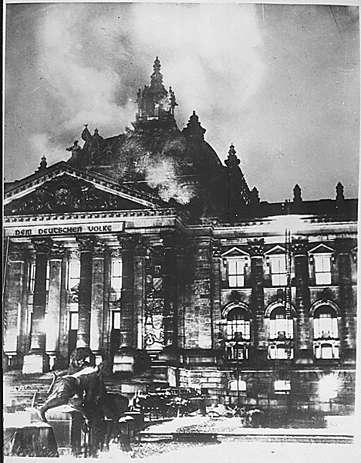
27 лютого 1933: Підпал Рейхстагу, в якому був звинувачений колишній комуніст нідерландець Марінус ван дер Люббе. Злочин було використано силами СС і СА як привід для початку нової війни терору проти своїх політичних супротивників, які піддавалися арештам, тортурам і фізичному знищенню.
28 лютого 1933: У відповідь на підпал Рейхстагу був виданий декрет "Про захист народу і держави", що припинив дію основних прав і свобод і створив ілюзію законної основи для переслідування політичних противників.
14 липня 1933: Заборона або саморозпуск всіх політичних партій за винятком НСДАП. Закон «Проти утворення нових партій». Утворюється однопартійна держава : утворення нових та продовження діяльності політичних партій є злочином.
2 серпня 1934: рейхспрезидент Пауль фон Гінденбург помирає у своєму родовому маєтку Нойдек, Гітлер привласнює собі титул "фюрера і рейхсканцлера".
19 серпня 1934: Референдум з питання суміщення Адольфом Гітлером функцій рейхспрезидента і рейхсканцлера. У той же день на вірність Гітлеру приводиться до присяги рейхсвер. Тим самим всі найважливіші пости в державі об'єднані, а контролюючі інстанції відсутні.
Підпал Рейхстагу

